Slide 1

機器人應用
Robot application
碩一 李怡靜 2019.08.06

Slide 2
目錄/content
面試機器人
Interview robot
賽駱駝
Camel race
參考資料
References
Notes:
https://tw.news.yahoo.com/%E9%90%B5%E7%94%B2%E9%9B%84%E5%BF%83%E5%A6%82%E4%BD%95%E6%AD%A2%E7%97%9B%E6%A9%9F%E5%99%A8%E4%BA%BA%E5%95%86%E7%94%A8%E7%9A%84%E6%B1%82%E7%94%9F%E6%AC%B2-071403232.html
Knightscope提供了機器人保安服務，可以在停車場和商場巡邏，價格約為每小時7美元，比人工便宜。不過，Knightscope的輪式設計無法上樓梯，所以才出現了2017年機器人掉進噴泉的悲劇
機器人舞蹈登上春晚

Slide 3
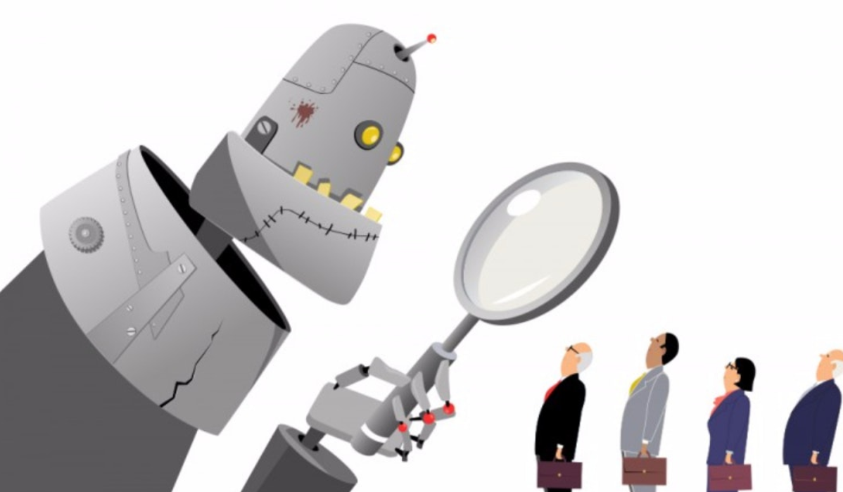
01 面試機器人
Interview robot

Slide 4
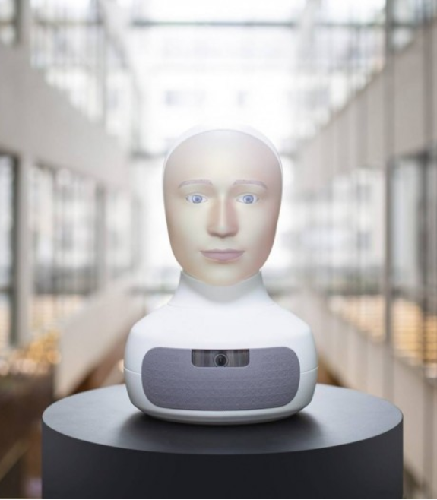
面試機器人－Tengai
“
瑞典科技公司 Furhat Robotics
專為招聘設計
人的頭部，height 41 cm，weight 35 kg
頭部內置顯示螢幕，可切換不同形象，根據說話的內容同步對應的嘴型，並通過攝像頭和麥克風與求職者進行互動，可識別 30 多種語言。
基於 AI 系統驅動，可模仿人類微妙的臉部表情，降低交流延遲，分析求職者的行為，適當時給予回應，不會讓求職者感到奇怪。
Tengai
”

Slide 5

面試機器人
面試時 Tengai 跟求職者說的第一句話：
你以前被機器人面試過嗎？

Slide 6

面試機器人
目的 purpose
減少傳統時間限制
Reduce traditional time limits
提高效率
Improve efficiency
排除人為偏見
exclude human prejudice
Notes:
瑞典本地人的失業率大約百分之四，外來移民失業率則高達百分之15，調查發現，瑞典超過七成的求職者，感覺自己在應徵的時候，因為包括種族、年紀、性別、性向、長相、身材、健康等各種各樣的原因，而受到歧視。

Slide 7
面試機器人-隱憂 potential problem
過於制式化
Standardization
易受編程影響
Affected by programming
報導指出， 2015年亞馬遜退出人工智能招聘系統，因為透過編程，機器人確認亞馬遜主要高階主管皆為男性員工，給予女性較低的分數，引發極大爭議。
心理學博士 Lindelöw
指出招聘也是一個雙向選擇的過程，應聘者也會想通過面試官了解工作環境是否理想，是否有志同道合的同事，機器人能回答好這些問題嗎？

Slide 8
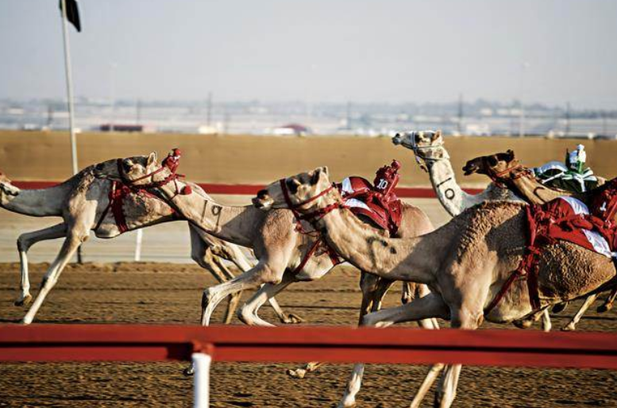
02 賽駱駝
Camel race

Slide 9

賽駱駝/Camel race
中東阿拉伯聯合大公國首都阿布達比 Abu Dhabi

Slide 10



賽駱駝/Camel race
1980-1990

Slide 11



賽駱駝/Camel race
不少駱駝飼主開始從各地找身形輕盈的兒童騎士，有的年紀僅兩、三歲，經常有兒童騎士自兩公尺高的駱駝背上墜落重傷。買賣、交換和綁架兒童騎士的事件頻傳，甚至經常傳出肢體傷害與虐待的指控。

Slide 12
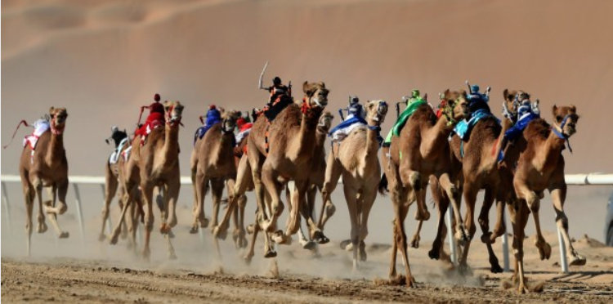
賽駱駝/Camel race
2005，禁止由孩童操控。
2003，第一個機器人騎士出現，重達十三公斤，操控效果不佳。
2015，新款的機器人只有兩公斤重，上頭還裝了播音裝置，訓練師透過遠端遙控駱駝。
高級絲綢服飾的配件買賣。
Notes:
一年一度的利瓦運動節為期9天，昨天在阿布達比南部的利瓦沙漠展開，參賽者必須在250公里的沙漠中競速，競賽項目包含賽車、單車、馬、獵鷹及駱駝。

Slide 13


03 參考資料
References

Slide 14
參考資料/References
3.2 秒就找到合適候選人！下次找工作，你的面試官可能不是人了
https://www.managertoday.com.tw/articles/view/57459
未來已來！機器人將取代HR進行面試
https://betweengos.com/robots-are-taking-over-company-job-interviews/
紐約時報新視界 ─ 阿拉伯世界的全民運動：賽駱駝
http://news.pchome.com.tw/magazine/print/cl/betterlife/11289/144103680070313099006.htm
中東「賽駱駝」大賽超高科技 訓練師遠端遙控
https://news.ltn.com.tw/news/world/breakingnews/1937049

Slide 15

謝謝聆聽
Thanks for listening
碩一 李怡靜 2019.08.06

